Slide 1
Муниципальное дошкольное образовательное автономное учреждение детский сад общеразвивающего вида «Солнышко» с приоритетным осуществлением деятельности по художественно-эстетическому развитию детей (МДОАУ д/с «Солнышко»).
Экскурсия в Краеведческий музей на выставку
«От истоков к современности».
Подготовила воспитатель: Закарьяева З.А.

Slide 2
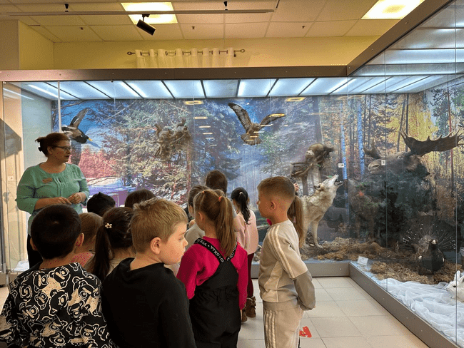

Slide 3
С малых лет мы знакомим детей с историей югорского края, Ханты-Мансийского автономного округа, родного города Пыть-Яха. А что может лучше рассказать об этом, как не музейные экспонаты и интересное повествование экскурсовода о природе Югры, кореных народах Севера ханты и манси?
21 ноября 2024 года воспитанники группы «Звёздочки» посетили музейно-выставочный центр.
В начале экскурсии детей познакомили с фотовыставкой «Живые символы тайги».
В экспозиции представлены три раздела:

Slide 4
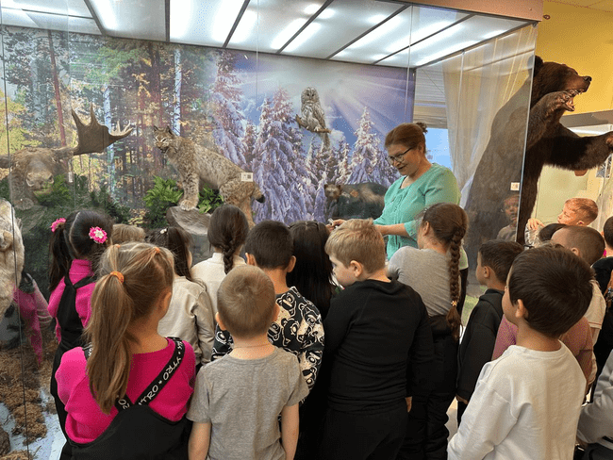
1.«Природа нашего края» демонстрирует разнообразие природы и животного мира Ханты-Мансийского автономного округа

Slide 5
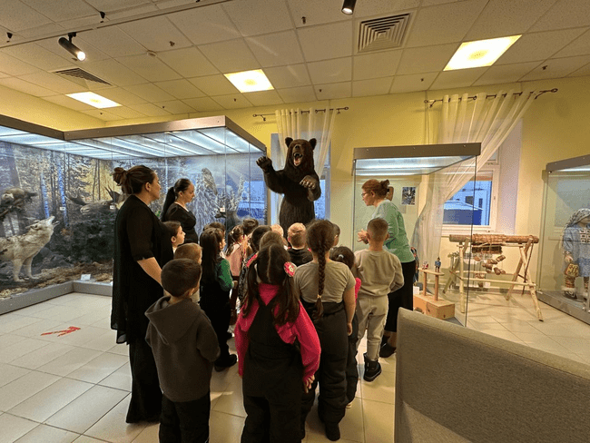
Дети воочию увидели какие обитатели живут в таёжных лесах югорского края. Их ожидал интересный и познавательный рассказ о флоре и фауне нашего региона. Дети с большим интересом разглядывали экспонаты: чучела птиц, животных, гербарии с растениями, а воссозданная в натуральную величину фигура медведя вызвало у детей немало эмоций.

Slide 6
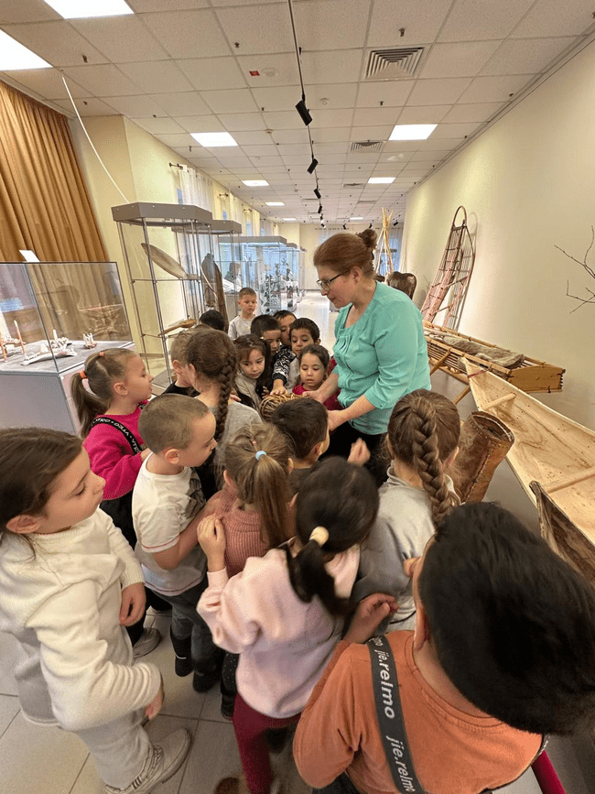
2. В «Этнографии» раскрыта тема культуры коренных народов севера. Детям рассказали о национальной одежде народа ханты, украшениях и предметах быта, приспособлениях для охоты и рыбной ловли.

Slide 7
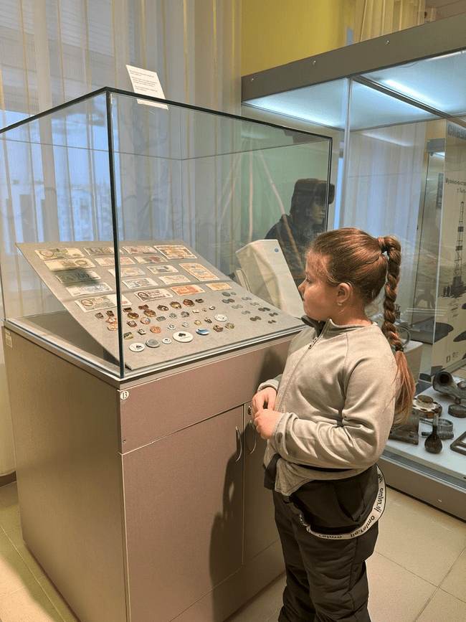
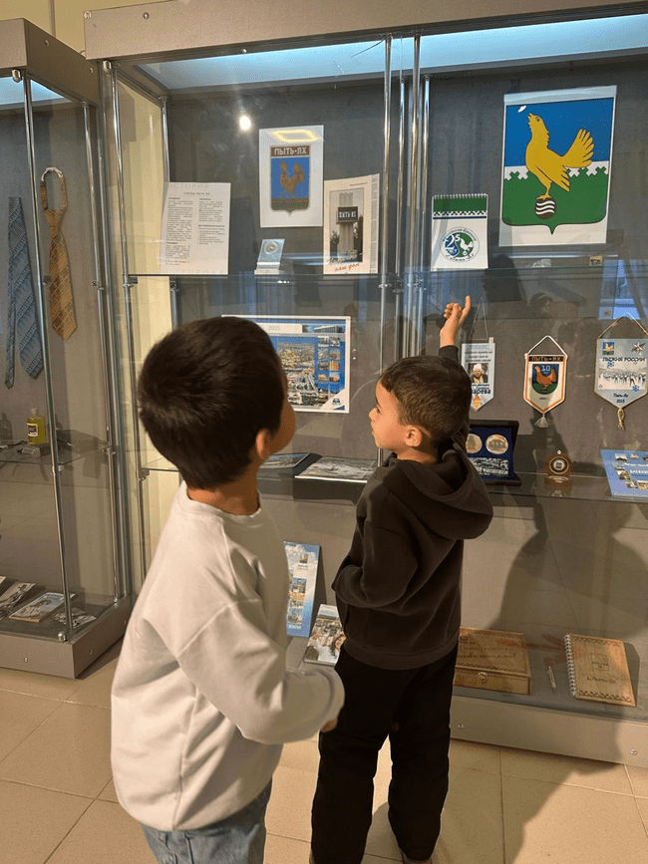
3. Исторический раздел отражает жизнь населения края 70–80-х годов.

Slide 8
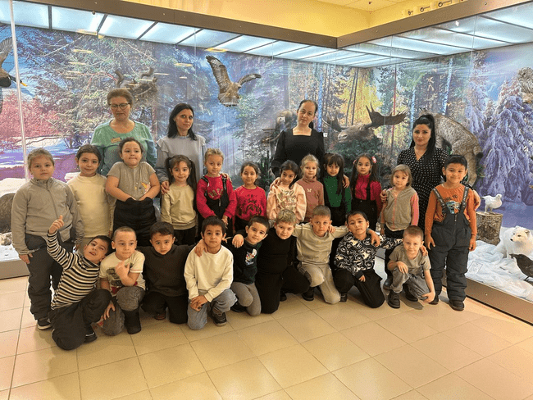
Вечером дети поделились своими впечатлениями с родителями о музее.
Понравилось не только детям, но и нам взрослым.

Slide 9
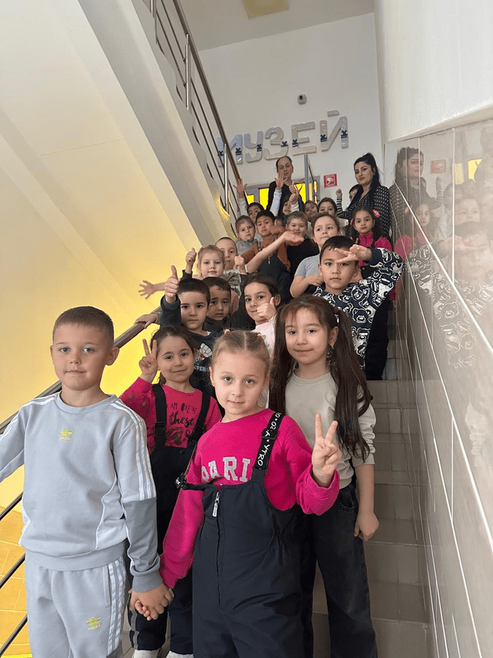

Slide 10
